Slide 1

СМАРТФОН - ПЛАТИ!
Оплата товаров и услуг
с помощью QR-кода
Осторожно: только для юридических лиц

Slide 2
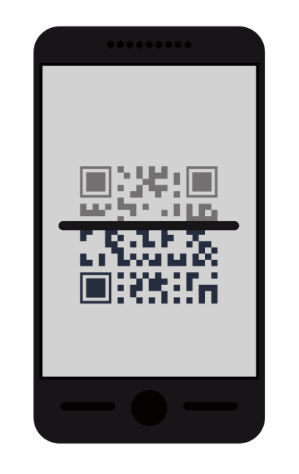

– это…
Сервис, который позволяет Вашим клиентам быстро оплачивать товары и услуги банковской картой или мобильным банкингом через ЕРИП путем получения счета в виде специального QR-кода.
Вы зашифровываете информацию о себе (организации) и товаре/услуге в виде QR-кода.
Картинка размещается на Вашем торговом павильоне или, например,
панели автомобиля такси, столике в кафе, на странице интернет-магазина и т.д.

Slide 3
Как это работает

Slide 4

Описанный далее алгоритм актуален, если подключена услуга ePos:
Клиент приходит к Вам, в Вашу точку продаж
(либо заходит на сайт интернет-магазина).
Выбирает и заказываете товар или услугу, а лучше то и другое.
Находит наклейку с QR-кодом, который соответствует выбранному товару или услуге
(OR-код размещен на самом товаре, на странице товара в интернет-магазине, в любом другом месте точки продаж).

Slide 5
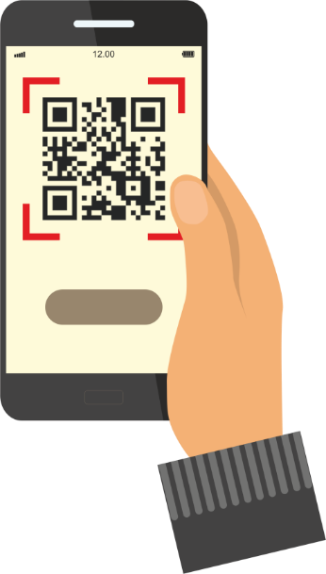

Шаг 2. Клиент сканирует QR-код
в котором зашифрован счет за товар / услугу
После заказа товара/услуги клиент сканирует QR-код, для этого есть 2 способа, о которых Вы можете ему сообщить:
1. Отсканировать код можно в специальном приложении на смартфоне или в Viber (Настройки / QR-код)
Поместить QR-код в прямоугольник, который появится на экране смартфона
Перейти на специально созданную страницу оплаты
Возможно, Клиенту нужно будет внести дополнительные данные
2. Либо использовать для сканирования приложение мобильного банкинга с поддержкой QR-кодов
Далее Клиент переходит на страницу оплаты

Slide 6
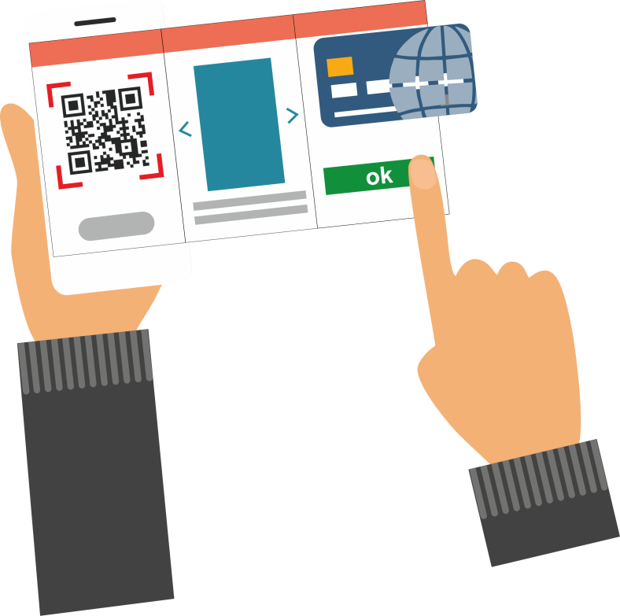
Шаг 3. Клиент оплачивает заказ
на специальной защищенной странице оплаты
Выбрав один из способов обработки
QR-кода, клиент получаете возможность.
МГНОВЕННО ОПЛАТИТЬ выставленный счет за товар/услугу:
1. банковской картой либо
2. мобильным банкингом через ЕРИП

Slide 7

Шаг 4. Клиент получает подтверждение оплаты
О принятой оплате Ваш клиент узнает
почти мгновенно:
  Он увидит это на странице оплаты
  Узнает от Вас/консультанта в точке продаж
  Ему придет уведомление через SMS
  (от самого Сервиса и/или Вашего банка)
Это просто!

Slide 8
преимущества в использовании сервиса

Slide 9
Почему ePos – это круто!
Сервис ePos открывает возможности для «маневра»: Ваш клиент получает возможность платить там, где нет POS-терминалов. А значит и у Вас есть возможность оптимизировать расходы на оборудование
Ваш клиент может оплатить счет, даже если забыл кошелек дома
Вы можете достаточно легко внедрять самообслуживание 2.0, ведь с сервисом ePos Вашему клиенту не нужно ждать официанта со счетом или консультанта/администратора
Вы можете подарить Клиенту возможность совершить оплату в 1 клик – он оценит! Быстро, просто! На ходу!
Возможность приобщиться самим и приобщить Ваших клиентов к передовым платежным технологиям

Slide 10
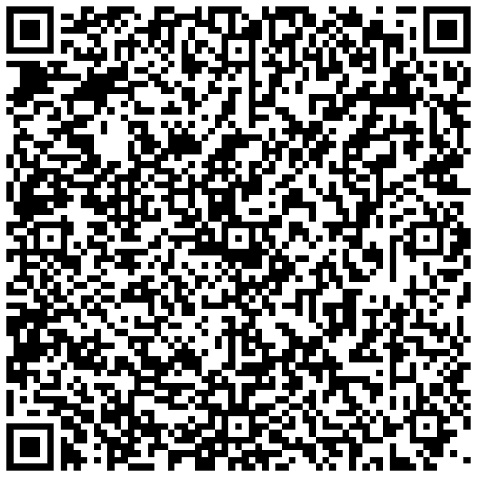
Наши контакты
Служба поддержки:
info@e-pos.by
Телефоны:
(017) 397 19 19
(029) 635 33 16
Адрес офиса:
Минск, Немига, 40, оф. 501
Свяжитесь с нами!

